Slide 1
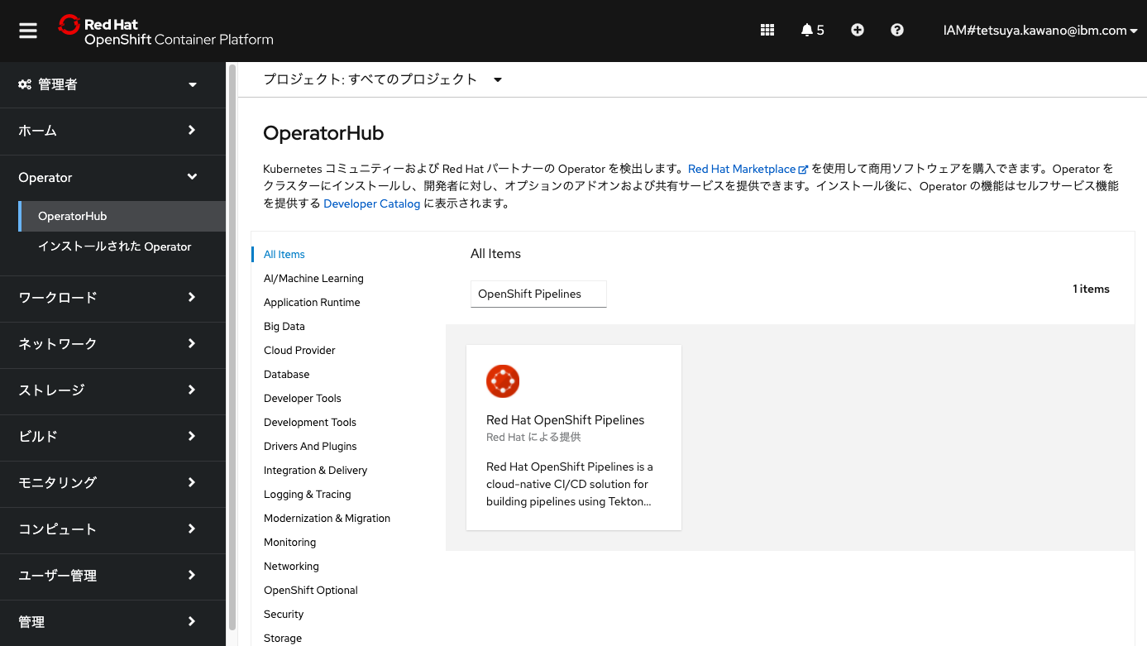
①
②
③

Slide 2
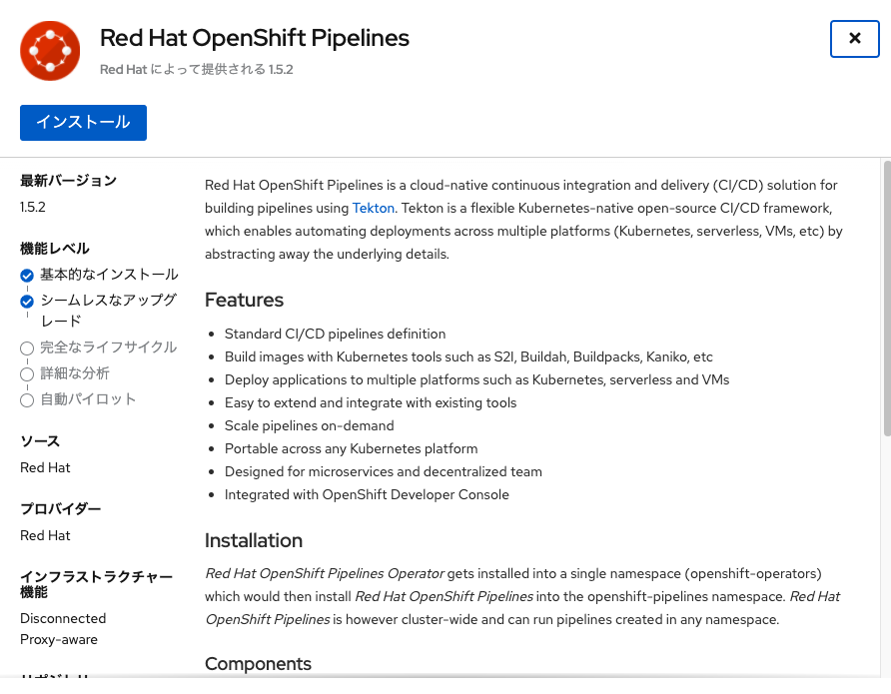

Slide 3
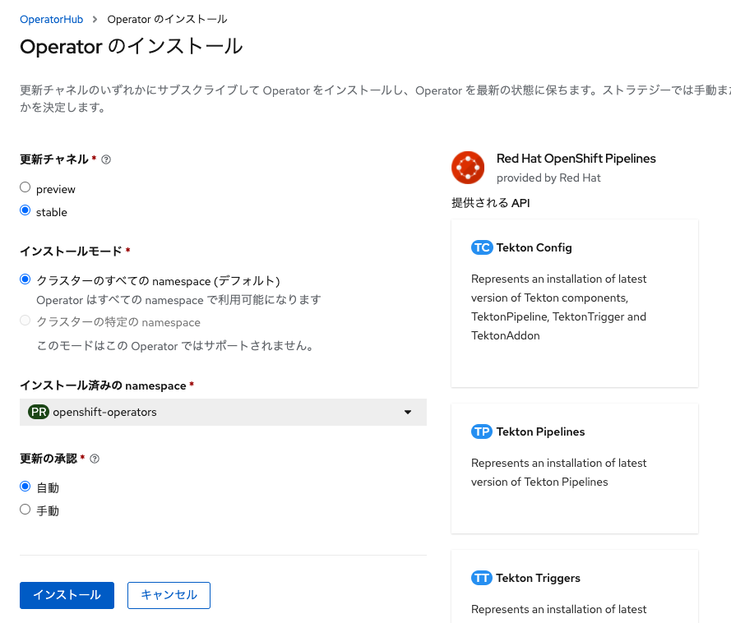

Slide 4

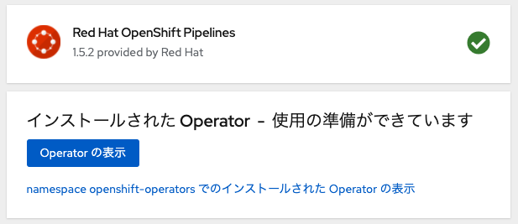
インストール完了後、
画面上に追加されるまで
1分程度お待ち下さい

Slide 5
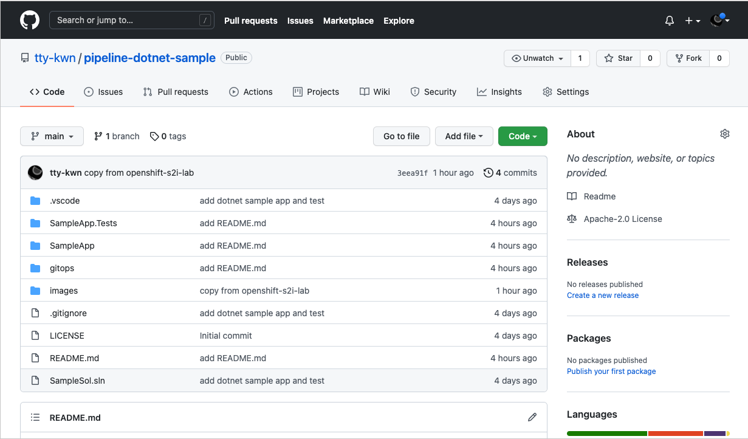
Forkをクリックしてください

Slide 6
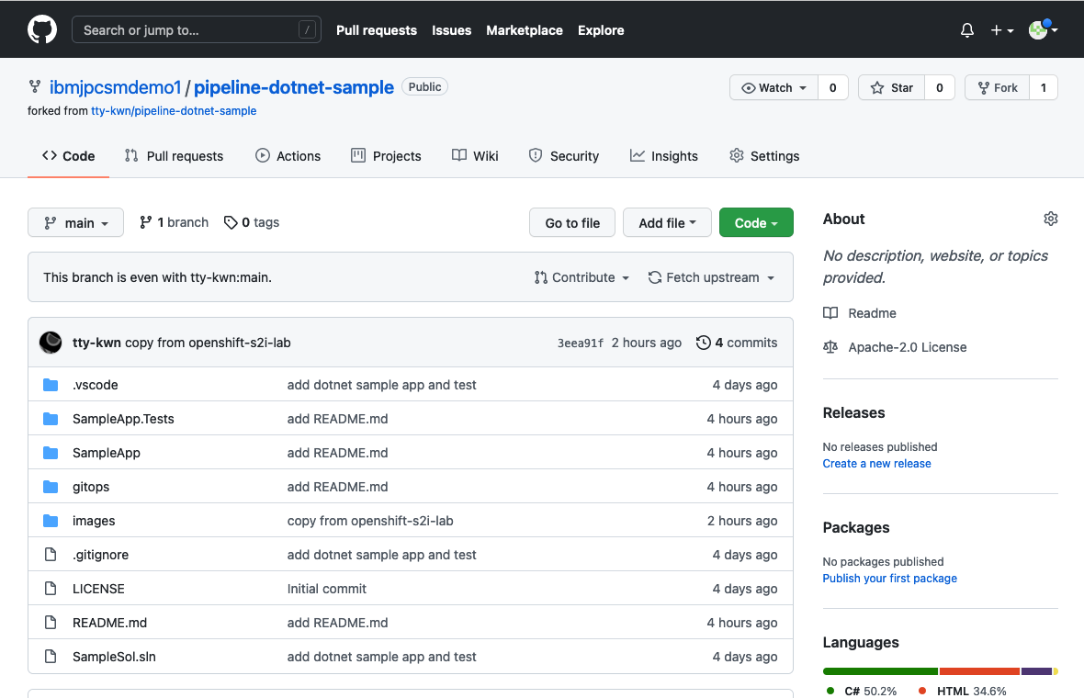
ご自身のアカウント名になっているはずです。

Slide 7
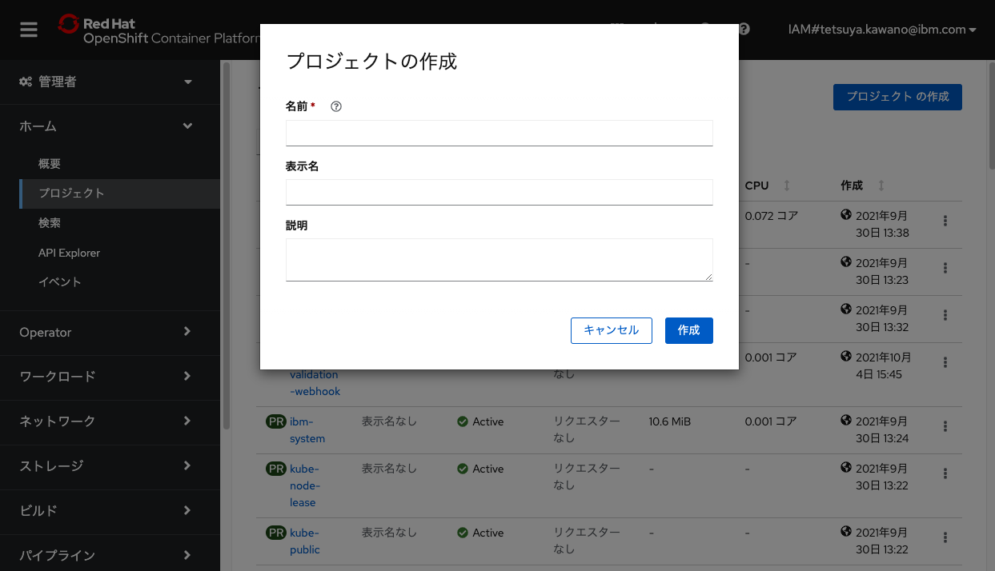
③
dojo
②
①

Slide 8
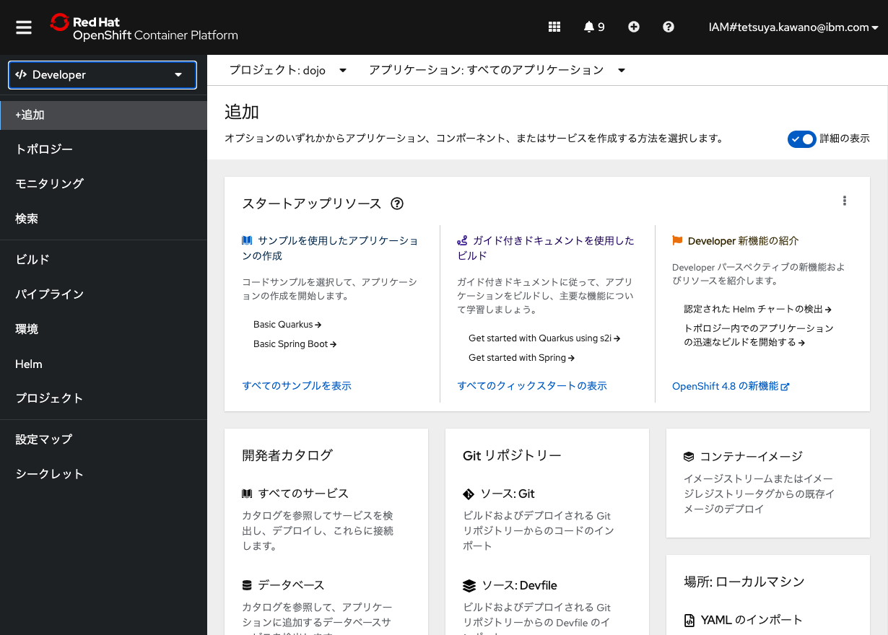
①
②
③

Slide 9
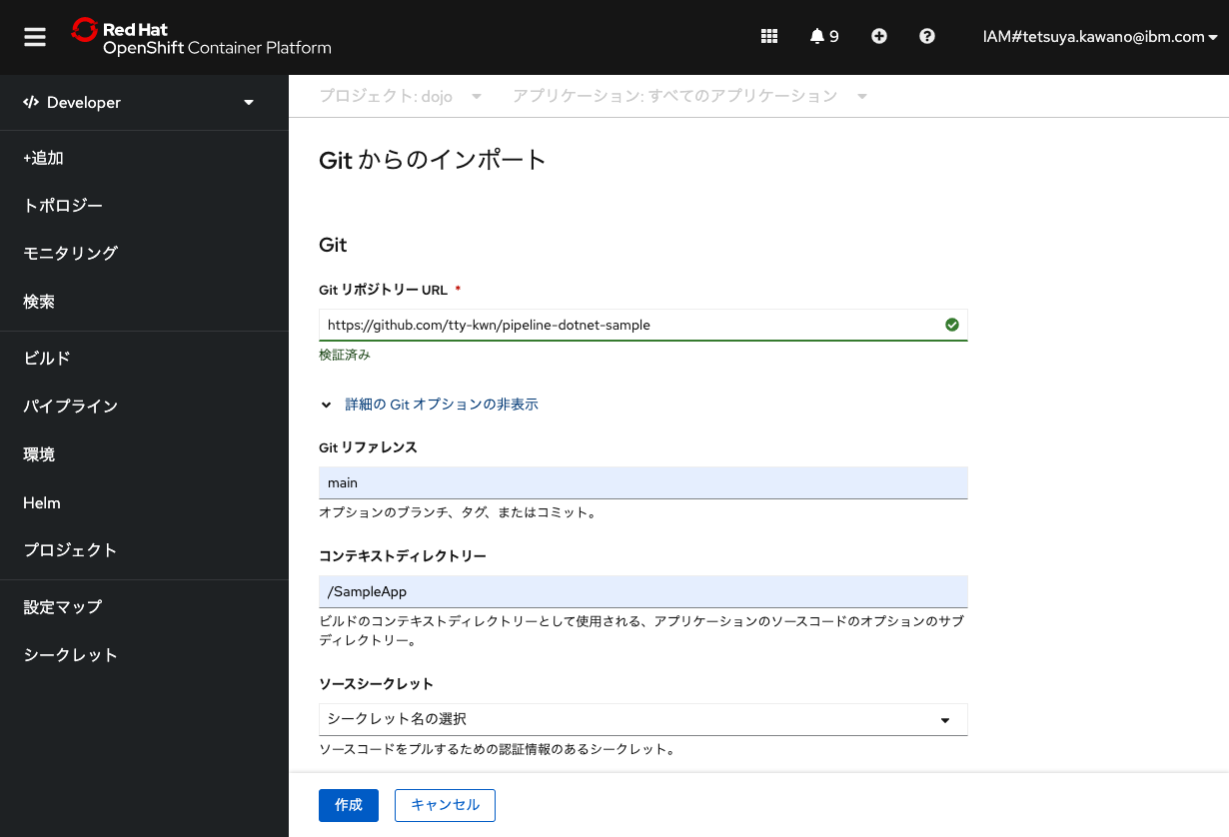

Slide 10
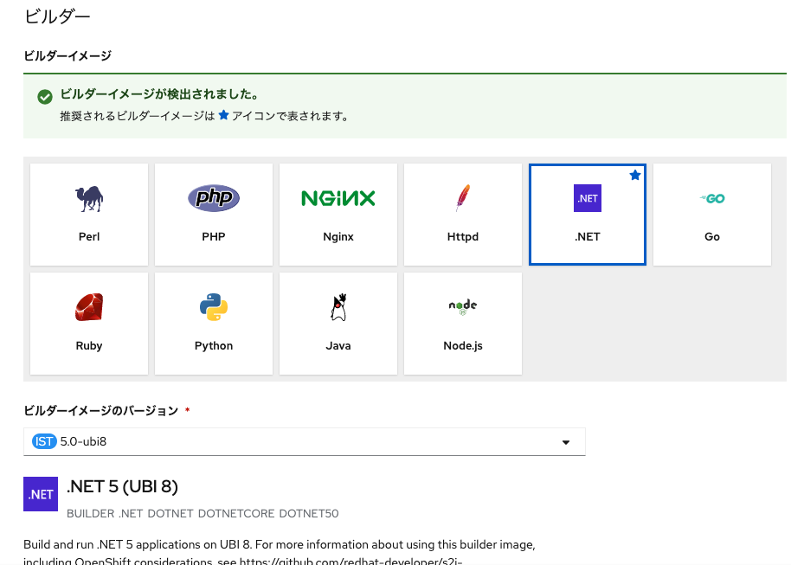

Slide 11
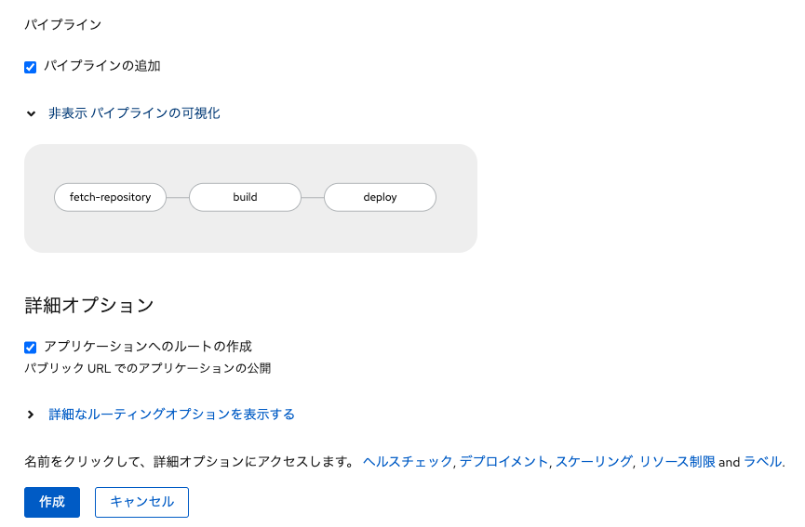

Slide 12
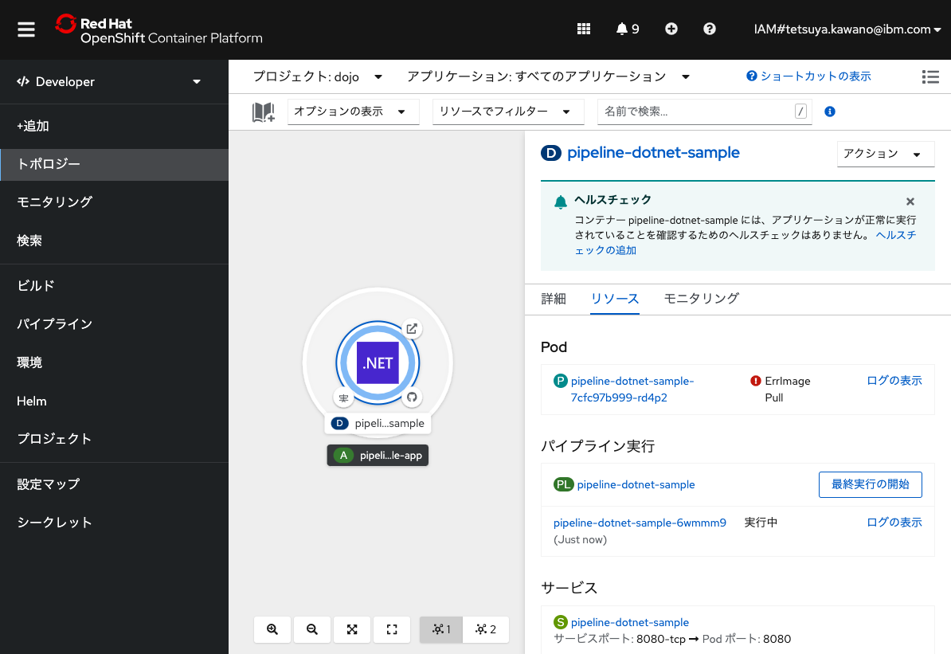

Slide 13
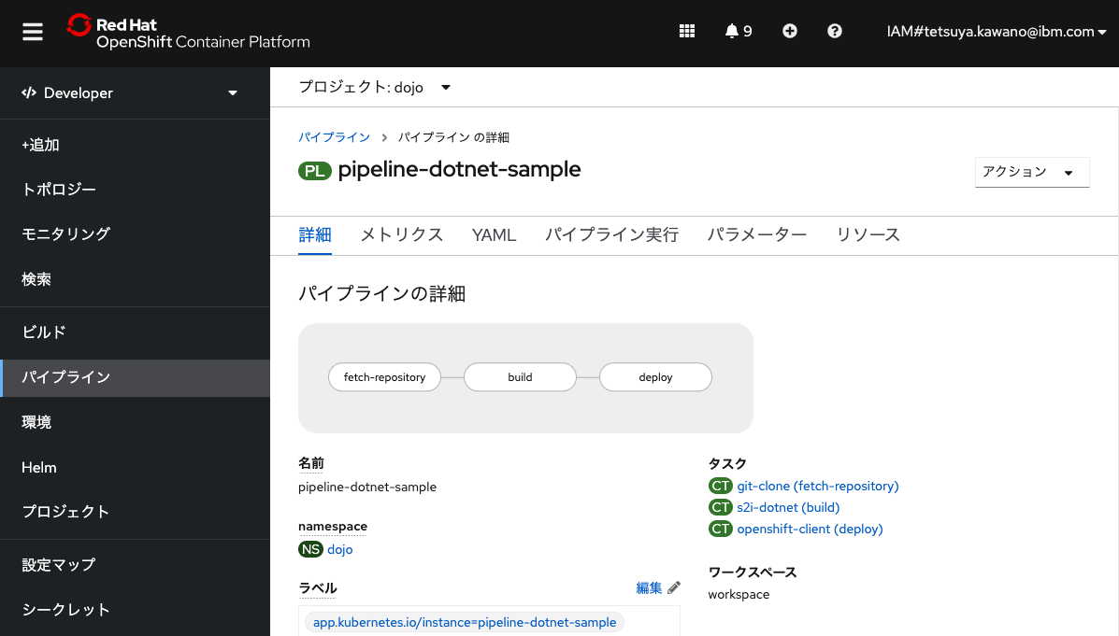

Slide 14
ソースコード
コンテナイメージ
アプリケーション
パイプライン実行
GitURLなどの
各種パラメータ
コンテナ
レジストリ
パイプライン
Git
リポジトリ
<fetch-repository>
Gitクローン
<build>
S2Iビルド
プッシュ
<deploy>
OpenShiftへデプロイ
アプリケーション
ワークスペース
(PersistentVolume)

Slide 15
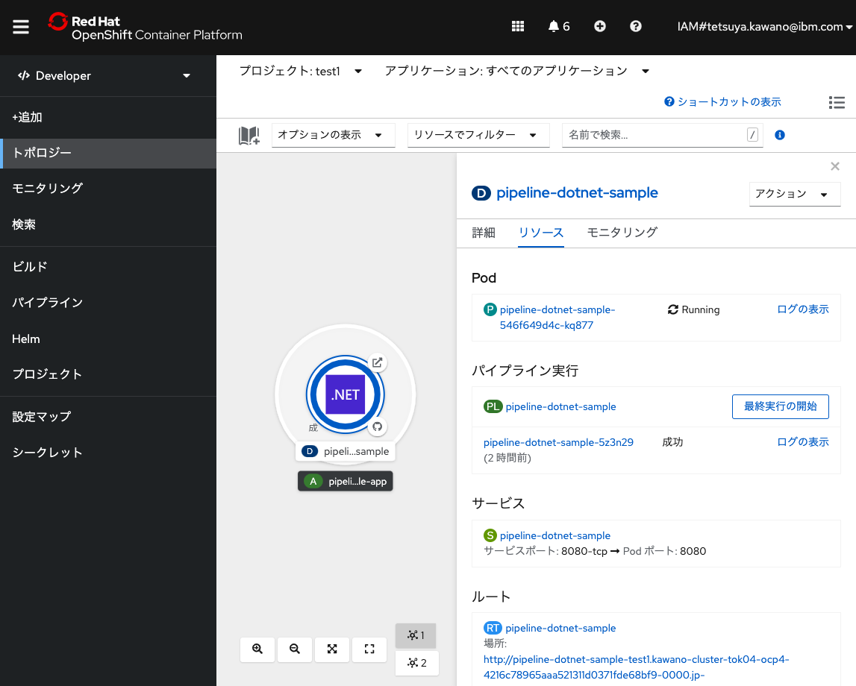

Slide 16
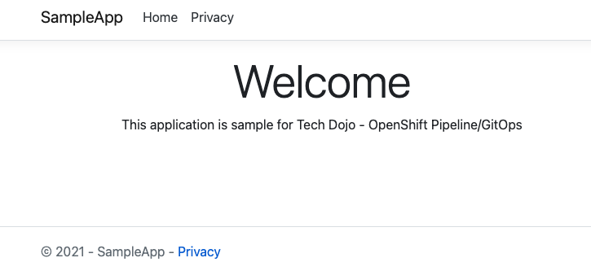

Slide 18
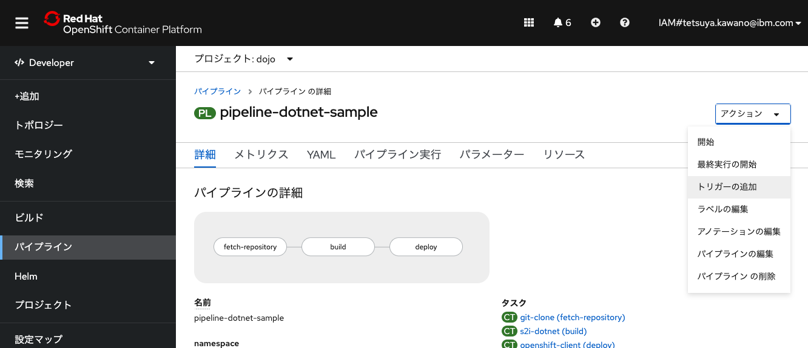

Slide 19
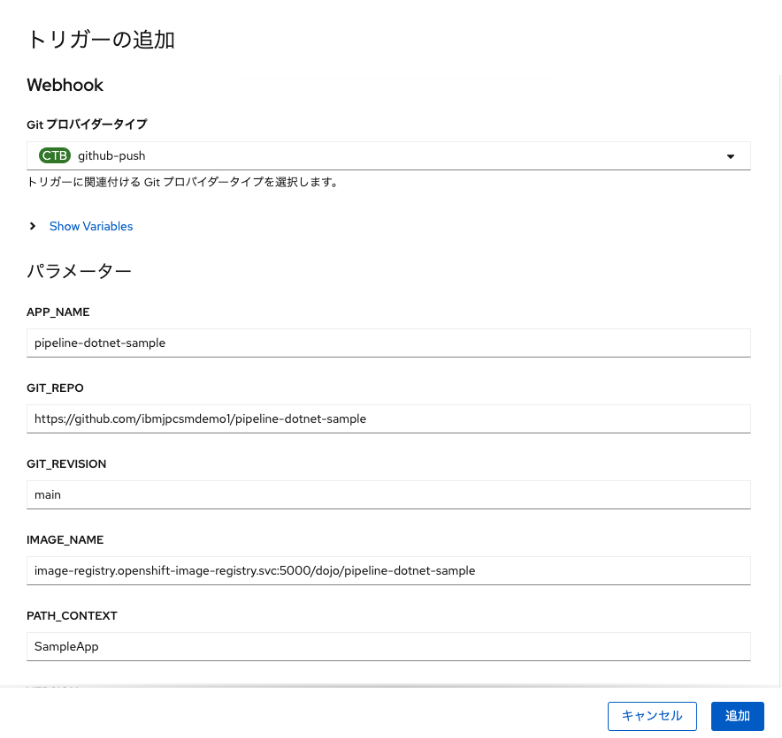

Slide 20
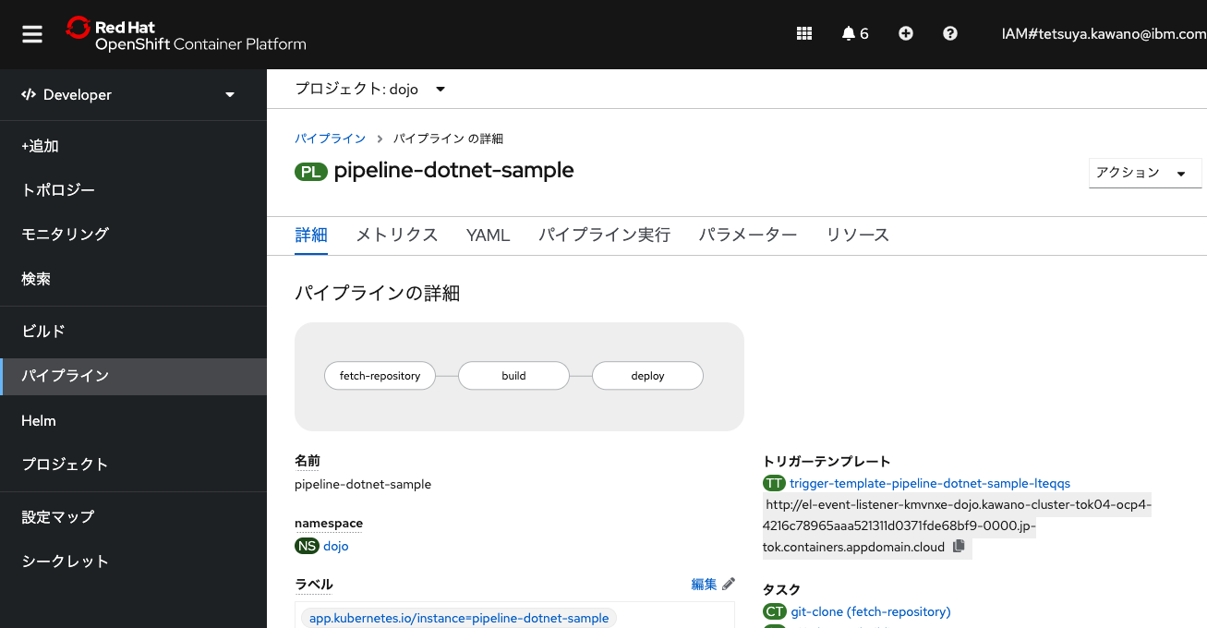

Slide 21
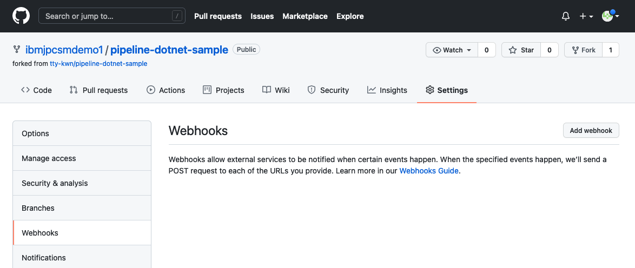

Slide 22
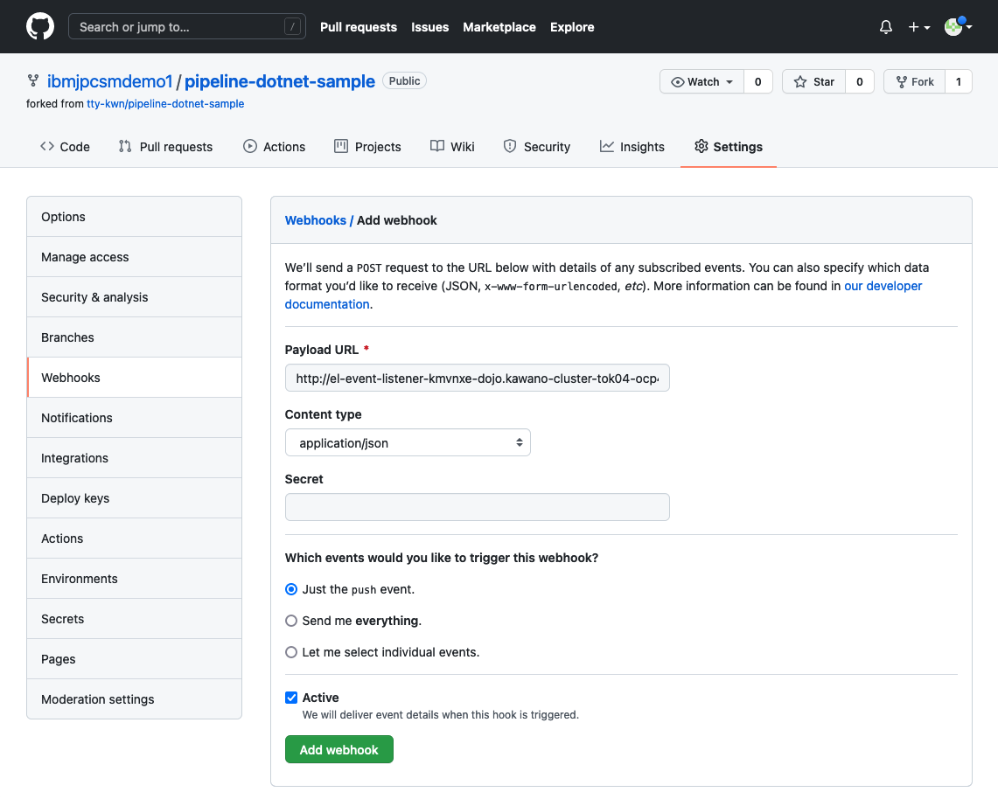

Slide 23
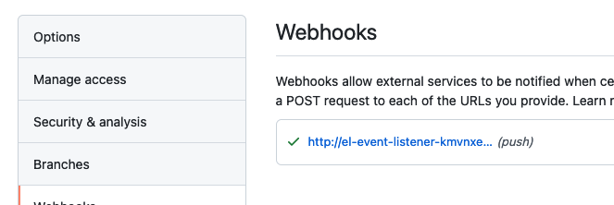

Slide 24
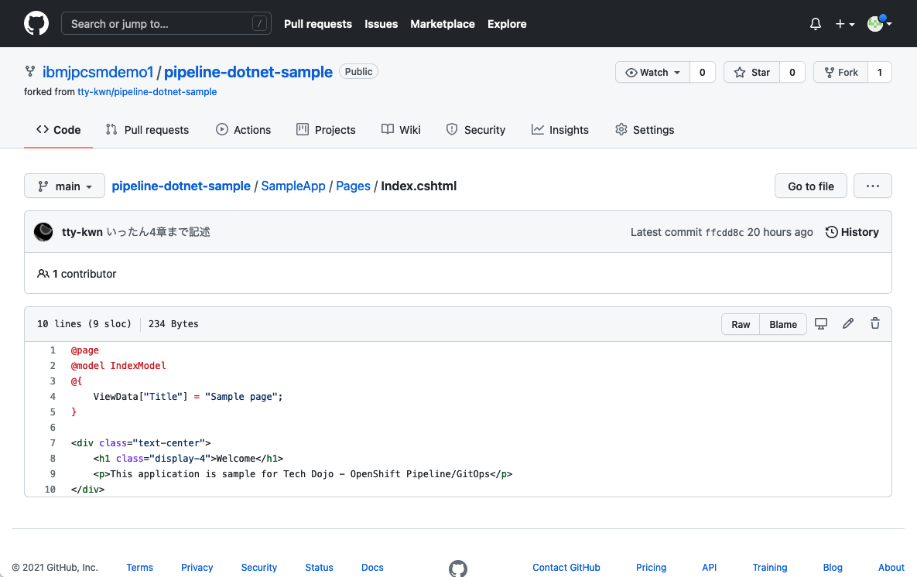

Slide 25


Slide 26
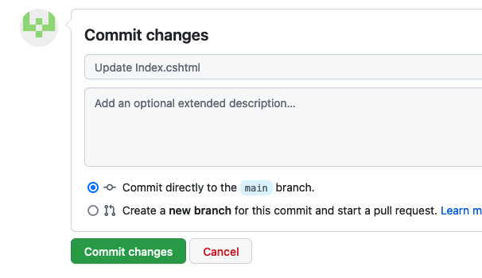

Slide 27
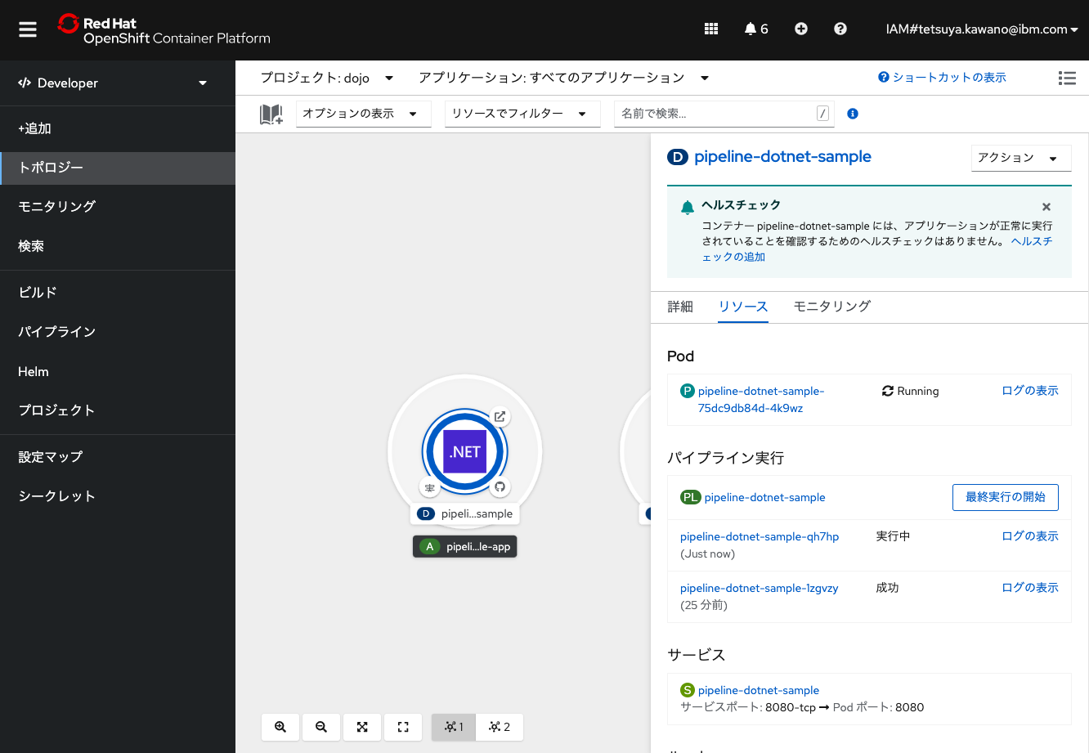

Slide 28


Slide 29
